Slide 1
Instructivo: Gestión de Cobros
Dirección de Recuperación de Costos | SAMO 2025
Notes:
Providencia de elevación solicitando el inicio del trámite
Declaración Jurada
Facturas con documentación respaldatoria Carta Documento o cédula de Intimación.
Constancia de CUIT del tercero pagador.

Slide 2
PROCESO GENERAL DE GESTIÓN DE COBROS:
Identificación del paciente:
Gestión hospitalaria:
Fiscalización operativa:
Ministerio de Economía:
Pago:
Admisión
Identificación de cobertura
Atención
Facturación
Cobros
Intimación
Gestión de Expediente
Control de documentación
Visado de rechazos
Gestión de deuda
Inhibiciones
Juicios
Informe de cancelación
Imputación

Slide 3
CONFORMACIÓN DE EXPEDIENTE DE GESTIÓN DE COBROS:
Monto mínimo de inicio:
7 JUS Arancelarios (Res. N°348/2024 de Fiscalía de Estado).
Actualización del monto mínimo semestral (los valores se modifican el 1 de enero, tomando el valor vigente al 31 de diciembre del año anterior y el 1 de Julio, tomando el valor vigente al 30 de junio del año en curso).
Deudas menores se reservan hasta acumular el monto.
Monto máximo del expediente:
Límite de $10.000.000 para agilizar el cobro.
Se puede superar solo con una factura indivisible.
Recomendación: Hacer cortes parciales en facturas largas (por ejemplo en internaciones).

Slide 4
LA DOCUMENTACIÓN OBLIGATORIA DEL EXPEDIENTE DE GESTIÓN DE COBRO SE COMPONE POR:
PROVIDENCIA/NOTA DE ELEVACIÓN: Una nota formal solicitando el inicio del trámite.
DECLARACIÓN JURADA: El documento correspondiente.
FACTURAS: Acompañadas de toda la documentación que las respalde (contratos, órdenes de compra, etc.).
CARTA DOCUMENTO O CÉDULA DE INTIMACIÓN: El comprobante de que se le ha notificado al deudor.
CONSTANCIA DE CUIT: Del tercero que realizará el pago (tercero pagador).

Slide 5
1- Formato de la NOTA DE ELEVACIÓN:
La nota de elevación debe estar dirigida a la Dirección de Recuperación de Costos del Ministerio de Salud y debe incluir:
Nombre completo del tercero pagador.
Importe total de la deuda.
Ejemplo:
“Se eleva documentación de la OBRA SOCIAL MUTUALIDAD INDUSTRIAL TEXTIL a efectos de que, por su intermedio, se gestione el cobro de las facturas impagas, cuya documentación se acompaña, ascendiendo su deuda a $500.000, habiéndose superado todos los plazos para el cobro de la misma.”

Slide 6
2- Descarga de la DECLARACIÓN JURADA:
Debe adjuntarse la declaración jurada en formato Excel y PDF como archivos embebidos en un IFGRA. Ambas son de carácter obligatorio y se descargan del sistema informático de facturación SAMO (https://samo.markey.com.ar).
Paso a paso

Slide 7
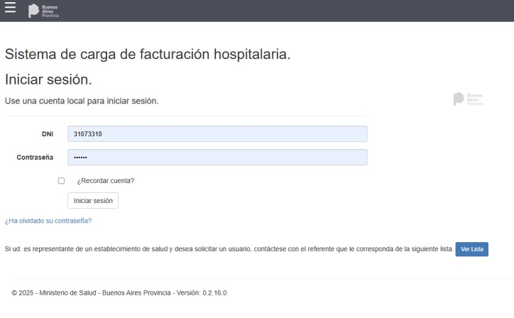
Inicio de sesión en el sistema:

Slide 8
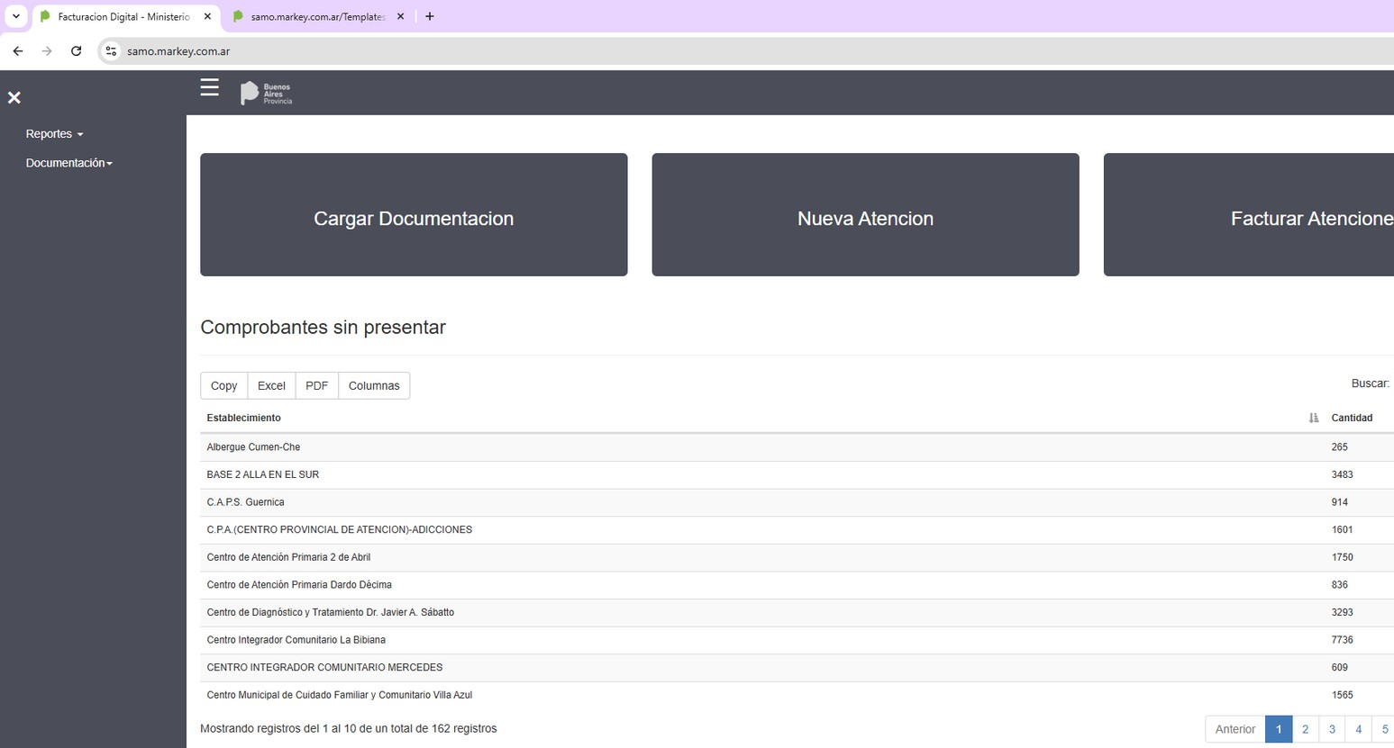

II. Ingresar a sección Reportes:

Slide 9
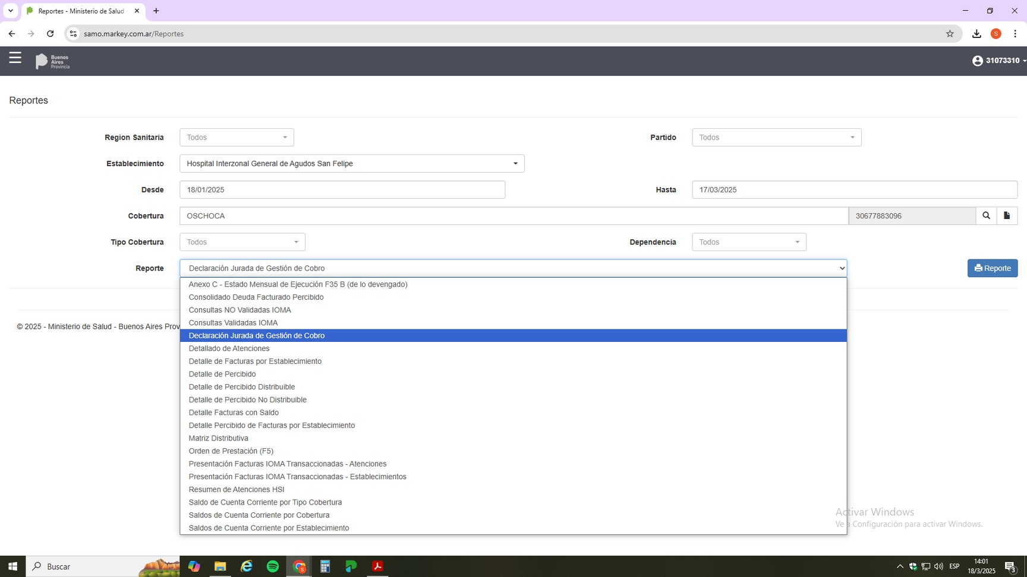
III. Generar la Declaración Jurada de Deuda
Para generar la Declaración Jurada de una deuda, seguí estos pasos en la pantalla de Reportes:
Completá los campos: Ingresá la cobertura y las fechas desde/hasta de la deuda pendiente a reclamar.
Verificá la validez de las facturas: Tené en cuenta el plazo legal de exigibilidad de 5 años. Este plazo se extiende a 5 años y 6 meses si se envió una intimación formal dentro del período de los 5 años (según el Art. 2541).
Seleccioná el reporte: Hacé clic en la opción “Reporte” y elegí “Declaración Jurada de Gestión de Cobro”.
Descargá el documento: Presioná el botón azul “REPORTE”. Esto abrirá una nueva ventana con el documento de la DECLARACIÓN JURADA listo para usar.

Slide 10
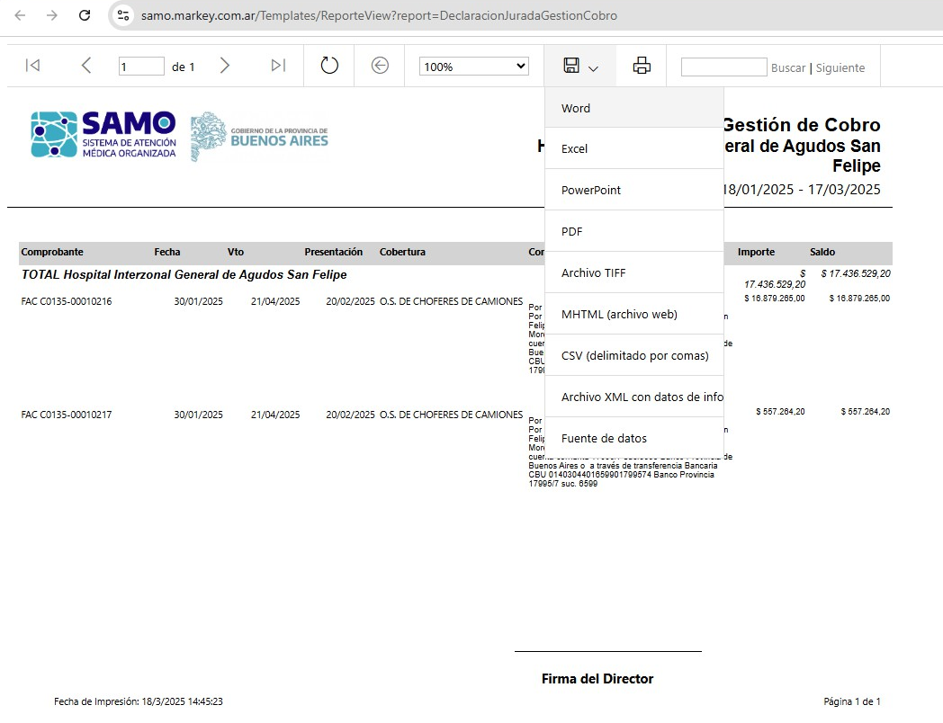
Al hacer clic en el icono del diskette se abrirán las opciones de descarga: Deberán descargar el archivo en formatos PDF y EXCEL.
Nota: Deben agregarse al expediente tal como se descargan en sistema, sin alteraciones ni modificaciones. Los datos plasmados en el Excel y el PDF deben coincidir.

Slide 11
3- Presentación de la Documentación de Facturación (FACTURAS)
Requisitos
Al presentar la documentación, asegurate de cumplir con los siguientes puntos:
Detalle de prestaciones: La factura debe estar acompañada de un detalle completo de todas las prestaciones brindadas y facturadas.
Acreditación de diferencias: Si hay diferencias entre el importe original y el saldo, es necesario adjuntar la documentación que lo justifique (por ejemplo, una nota de débito o un comprobante de pago del tercero pagador).
Fechas de presentación: Las fechas de presentación de las facturas en las DECLARACIONES JURADAS deben coincidir exactamente con la fecha en que ingresaron al tercero pagador.
La documentación de facturación se puede presentar por las siguientes vías:
De forma presencial (con el sello de la entidad).
Por envío postal.
Mediante cédula de notificación.

Slide 12
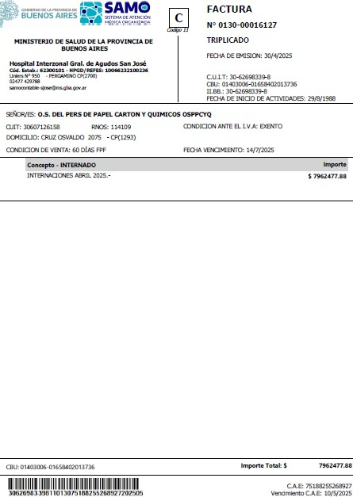
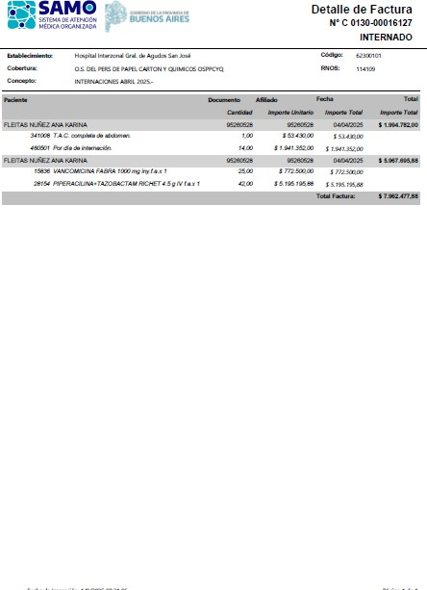
Ejemplo de FACTURA
Ejemplo de DETALLE

Slide 13
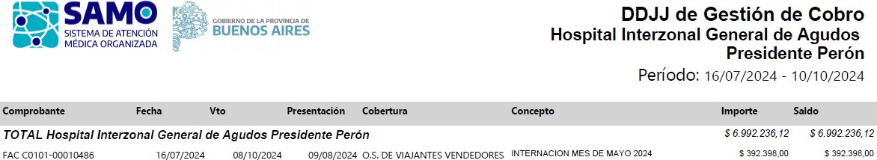
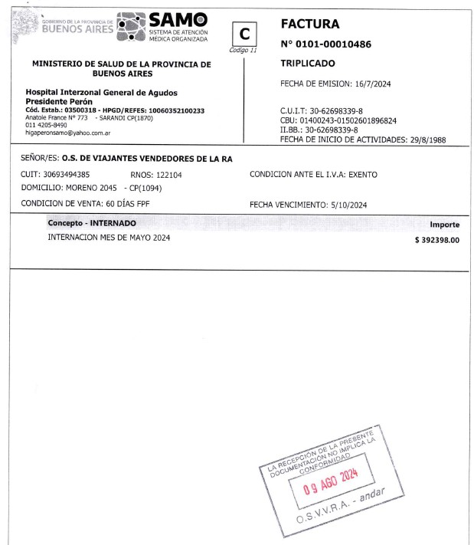
IMPORTANTE:
Para que la fecha de presentación de las facturas sea válida:
Entrega presencial o por cédula: Debe figurar la fecha en que la documentación fue entregada y firmada/sellada.
Envío postal: Se debe consignar la fecha de “recibí conforme” que indica cuándo fueron recibidas.

Slide 14
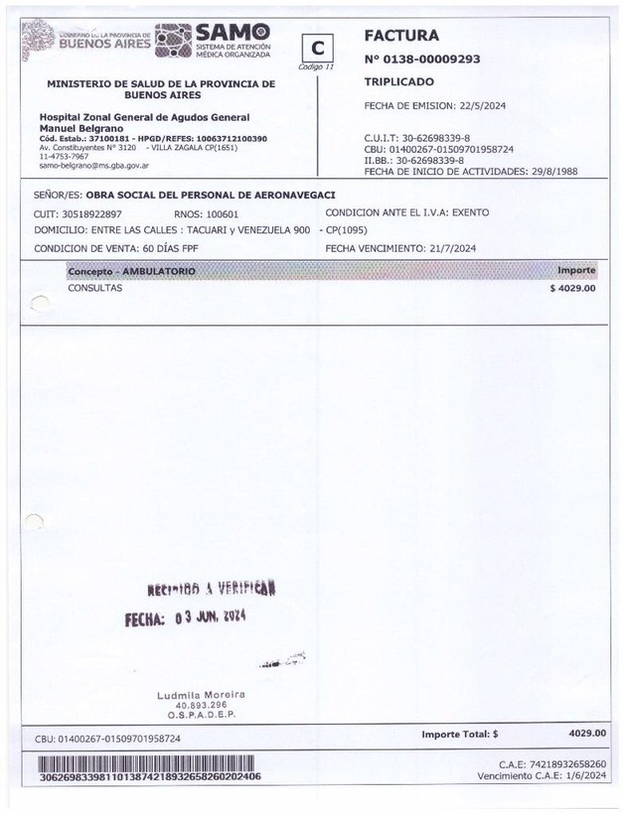
Tipos de entrega:
Requisitos para presentación presencial
Si se presenta la documentación presencialmente, el sello de ingreso en el tercero pagador debe ser completamente legible y contener la siguiente información:
Identificación del tercero pagador.
Lugar y fecha.
Firma de la persona que lo recibe.
Aclaración de en qué carácter, cargo o rol recibe la documentación.
La fecha que figura en este sello debe coincidir exactamente con la fecha que aparece en la columna de presentación de la DECLARACIÓN JURADA.

Slide 15
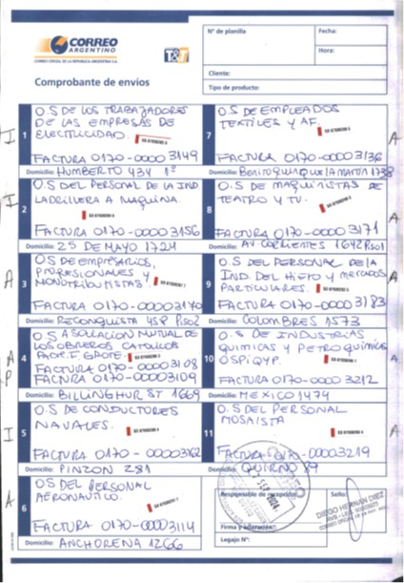
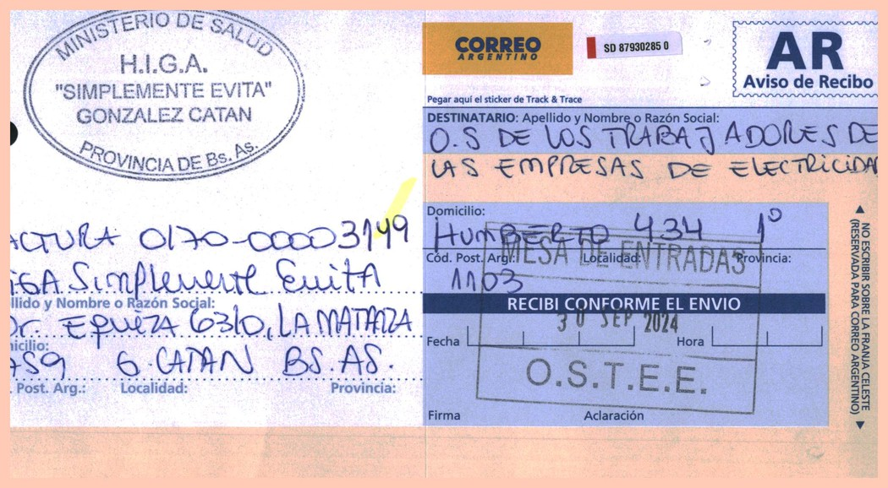
Envío Postal
Para constatar la recepción de forma fehaciente la presentación debe incluir:
Aviso de recibo y el comprobante de envío (con el detalle de las facturas).
Ambos documentos deben contener:
Nombre del tercero pagador: Puede abreviarse, siempre que el destinatario sea claro.
Sticker de seguimiento: Debe coincidir con la documentación enviada.
Domicilio del tercero pagador.

Slide 16
4- CARTA DOCUMENTO/ CÉDULA DE INTIMACIÓN
Requisitos
Para que la documentación sea considerada válida, se debe cumplir lo siguiente:
Identificación del Destinatario: Incluya el nombre del tercero pagador. Puede abreviarse, siempre y cuando el destinatario sea claro e inequívoco.
Dirección de Envío: La documentación debe ser enviada al domicilio fiscal que consta en la Constancia de CUIT.
Detalle de Facturas: Se deben nombrar todas las facturas que forman parte del expediente.
Legibilidad del Sticker: El sticker de seguimiento del correo debe ser completamente legible.
Aviso de Retorno:
Confirmación de Recepción: Debe llevar la fecha y firma de quien recibe.
Coincidencia del Sticker: El sticker de seguimiento del correo debe ser legible y coincidir con el de la Carta Documento, y debe contar con la firma o sello de recepción legible.

Slide 17
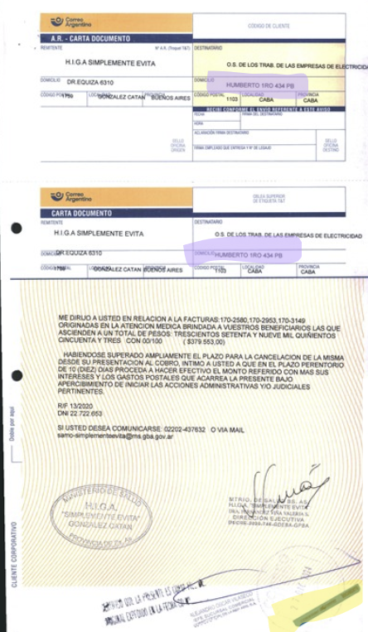
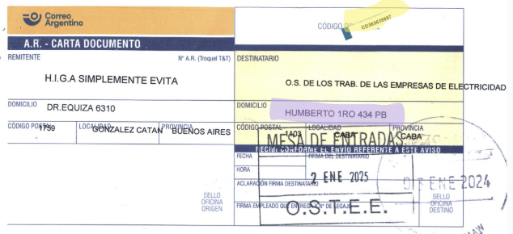

Slide 18
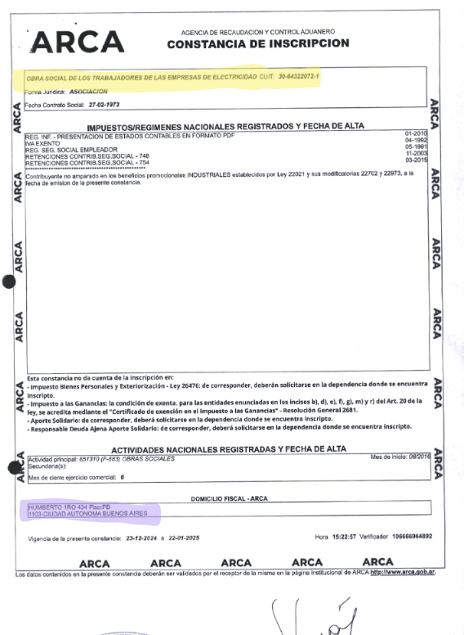
5- CONSTANCIA DE CUIT
Se descarga desde ARCA. De esta constancia se obtiene el domicilio fiscal, dirección a la que se enviará la intimación fehaciente para el pago de las facturas adeudadas.
Es importante que la validez de la constancia de cuit sea del período de la intimación enviada.

Slide 19
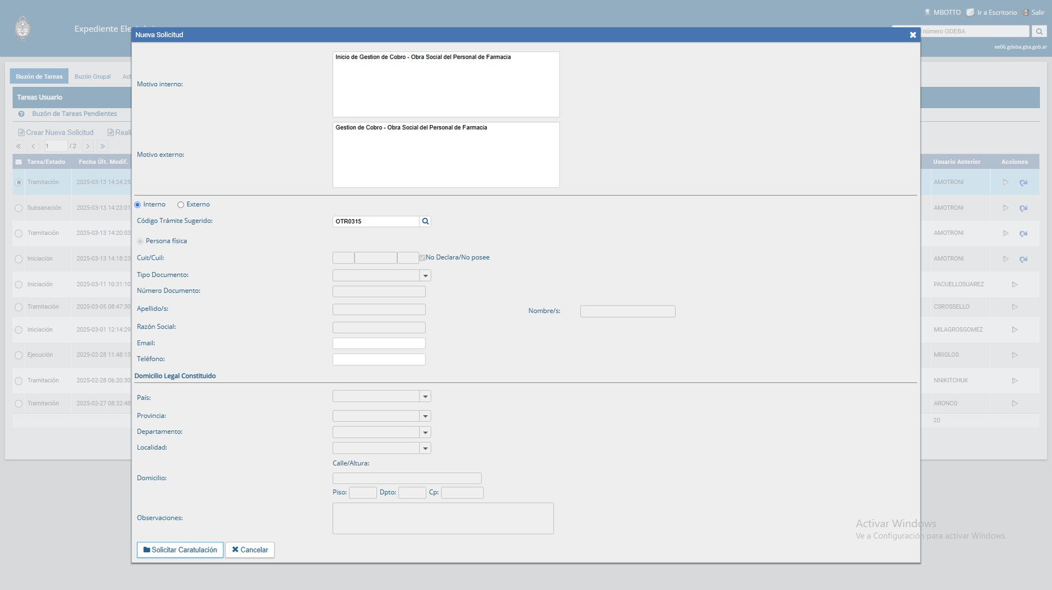
ARMADO DE EXPEDIENTE
ORDEN 1: Se caratula con el código OTR0315.
En MOTIVO debe figurar el nombre del tercero pagador.

Slide 20
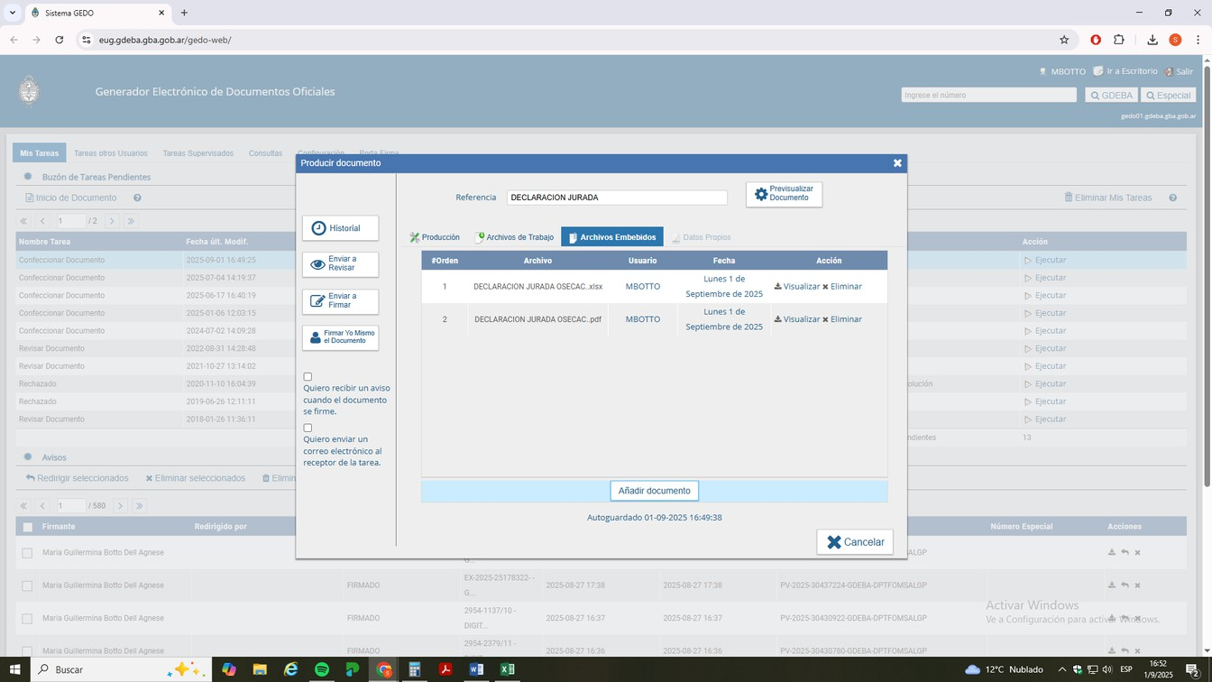
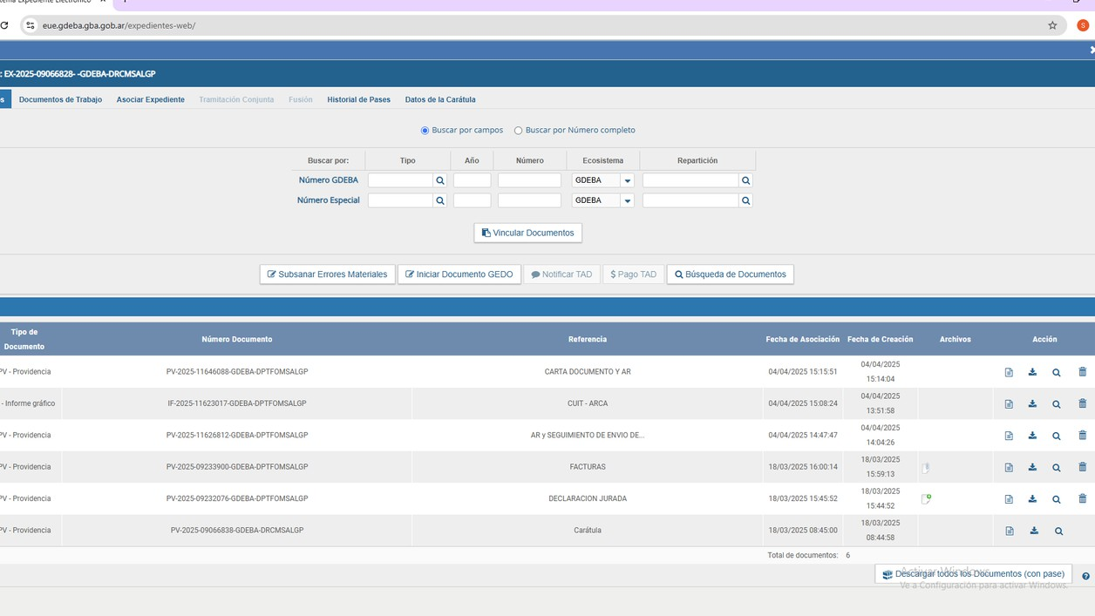
ORDEN 2: En un IFGRA (informe gráfico) se deberá adjuntar la DECLARACIÓN JURADA en formato Excel y PDF, como archivo embebido.

Slide 21
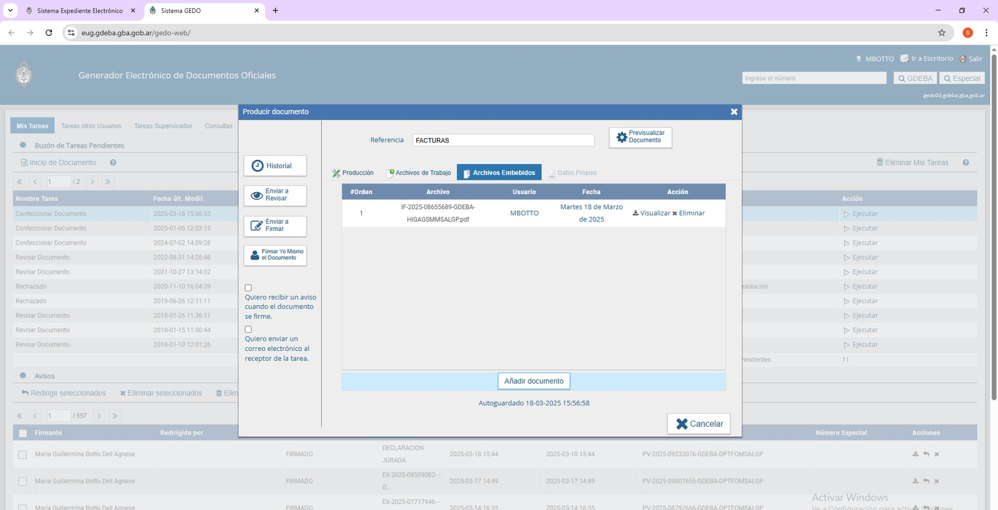
ORDEN 3: En un IFGRA se deben adjuntar las FACTURAS como archivo embebido. Aclaraciones: Se deben embeber en un solo archivo, se debe cargar una sola copia por factura y el detalle de la misma, siguiendo la correlación numérica conforme surge de la DECLARACIÓN JURADA. En el caso de débitos o pagos, deberá adjuntarse la documentación respaldatoria a continuación de la factura que corresponda.
.

Slide 22
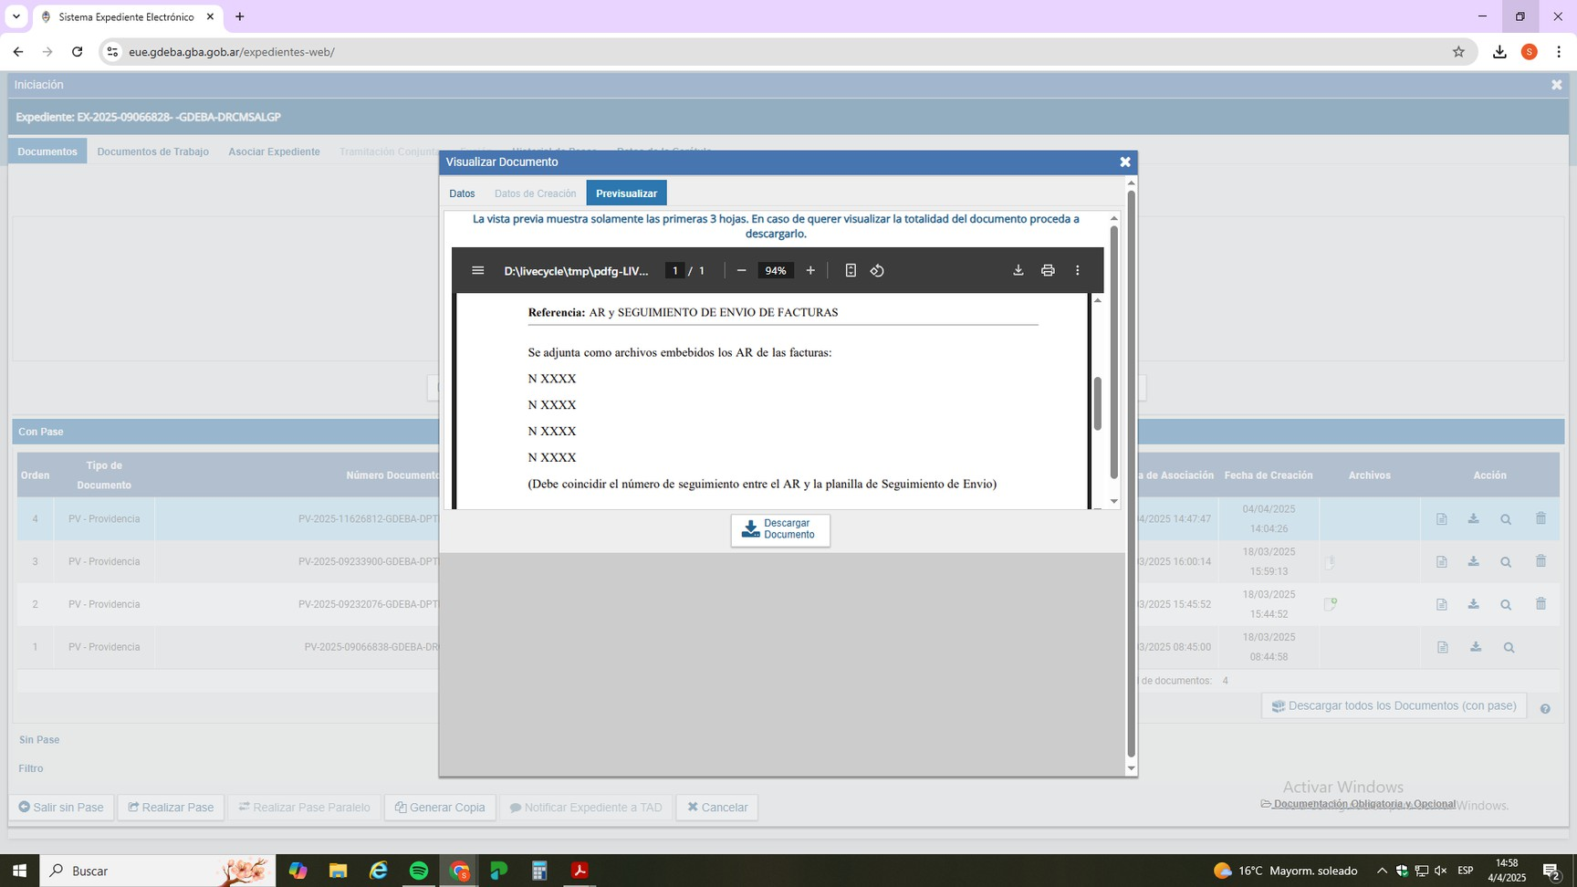
ORDEN 4: En caso de que las FACTURAS no tengan ingreso directo al tercero pagador y se envíen por envío postal (Correo Argentino), debe agregarse los AR y la planilla de comprobante de envíos con todas las facturas detalladas.

Slide 23
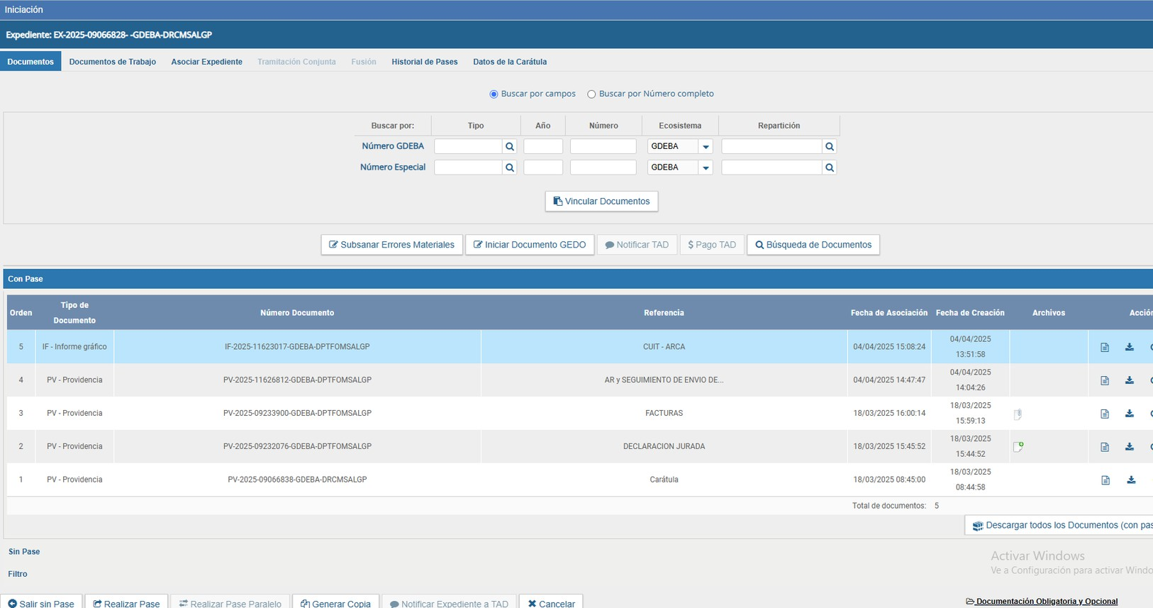
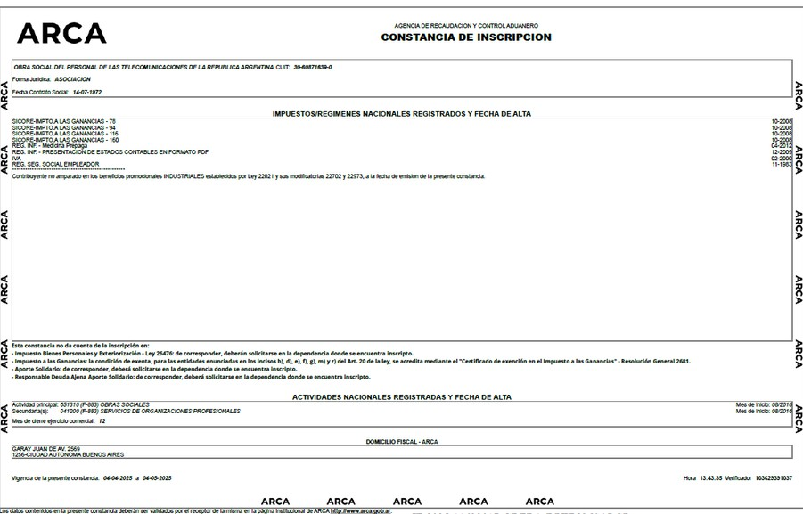
ORDEN 5: Constancia de Inscripción en el ARCA - Debe estar completa la imagen con el domicilio fiscal y coincidir con la fecha de la intimación cursada.

Slide 24
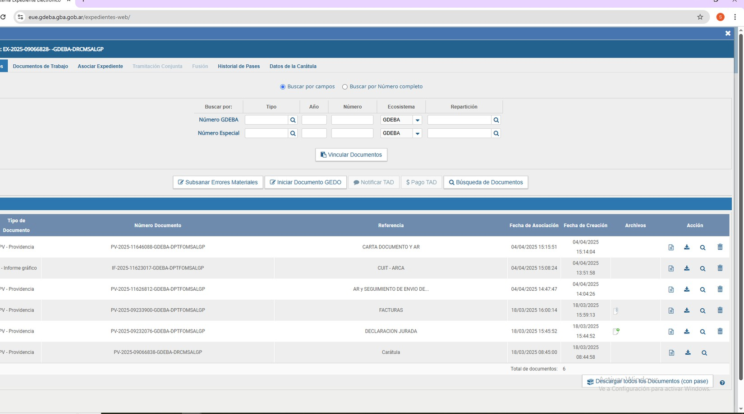
ORDEN 6: Debe adjuntarse como archivo embebido la Carta Documento enviada al domicilio fiscal con el correspondiente AR o la Cedula de Intimación.

Slide 25

REGISTRO DE GESTIÓN DE COBROS EN SISTEMA
Proceso post-digitalización del expediente
Una vez que el expediente en papel ha sido digitalizado, por ende, convertido en expediente electrónico el personal del establecimiento deberá ingresar en el sistema y cargar los datos correspondientes.
Este proceso es OBLIGATORIO porque:
Facilita la consulta de información.
Evita la duplicidad de reclamos.

Slide 26
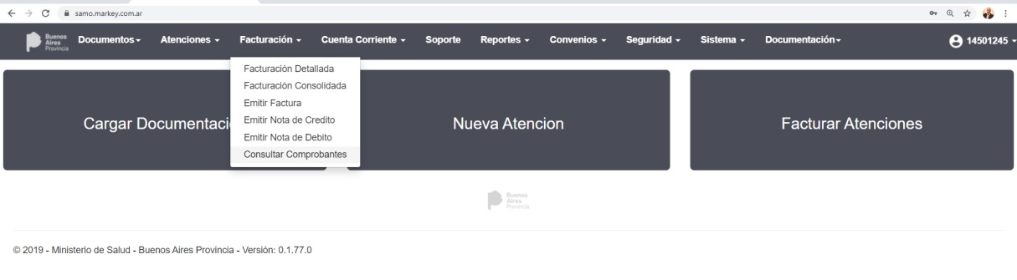
Carga de datos para registrar la gestión de cobros en el sistema:
Ingresar a Facturación y luego a la opción Consultar comprobantes.

Slide 27
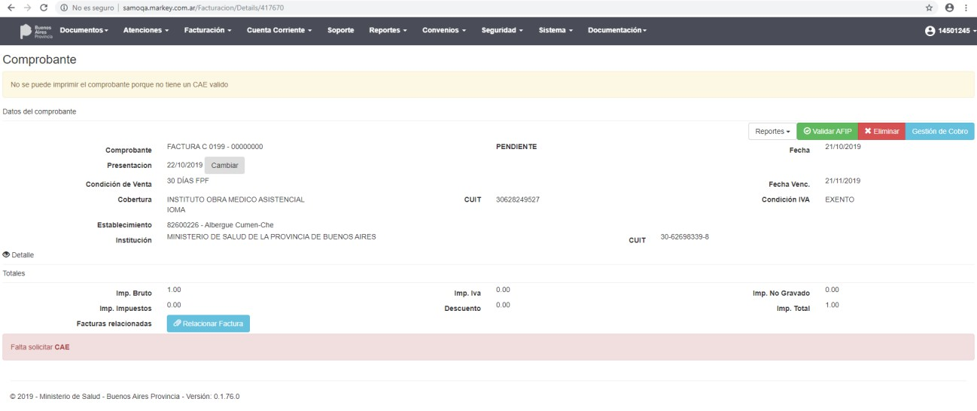
2- Una vez que se ha ingresado a la consulta de comprobante, seleccionar el tipo factura o nota de crédito. Una vez seleccionado el comprobante, en la pantalla oprimir el botón gestión de cobro.

Slide 28
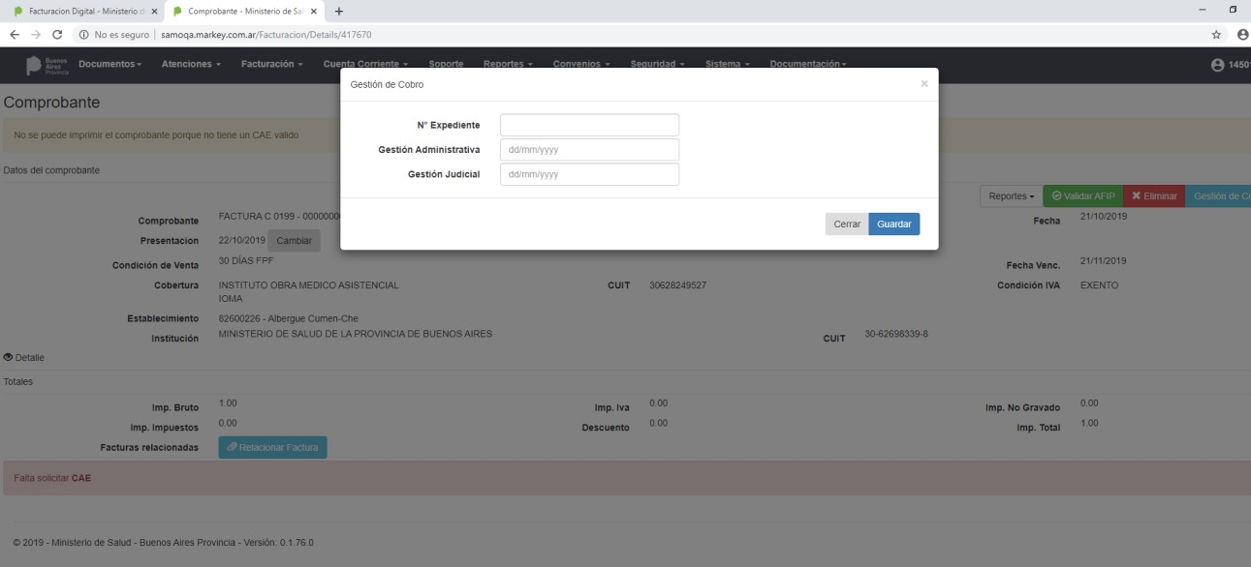
3- Posteriormente, en la ventana que se abrirá, registrar el número de expediente, y la fecha de inicio de la gestión.

Slide 29
NORMATIVA VIGENTE:
Para el correcto armado, presentación y tramitación de expedientes, es obligatorio observar la normativa aplicable al Sistema de Atención Médica Organizada (SAMO):
Decreto-ley SAMO 8801/77
Resolución de Firma Conjunta 17/2017 (REFC-2017-17-E-GDEBA-MEGP)
Resolución 348/2024 (Fiscalía de Estado)
Resolución 40/2024 (Ministerio de Salud PBA)
Disposición 9/2025 (DISPO-2025-9-GDEBA-DPGYRCFMECONGP)

Slide 30
¿Tenés dudas o consultas sobre el proceso de gestión de cobros?
Contactanos:
Dirección de Recuperación de Costos | Tel.:0221-4292927
Departamento de Fiscalización Operativa | Tel.:0221-4292964
Correo electrónico: gestiondecobro.samo@gmail.com

Slide 31


